Slide 1
第六章 树和二叉树
前面我们学习的线性数据结构，每个线性关系中元素都有唯一的前驱（第一个除外）和后继（最后一个除外），但是在现实应用中，一些问题的数据元素之间的关系就不这样简单。
本章学习一种非线性数据结构—树，数据元素之间是一种层次关系，元素有且只有一个前驱，但可以有多个后继。

Slide 2
本章提纲
6.1树的定义和基本术语
6.2 二叉树
  6.2.1 二叉树的定义
  6.2.2 二叉树的性质
  6.2.3 二叉树的存储结构
6.3 遍历二叉树
  6.3.1 遍历二叉树
6.4 树和森林
  6.4.1 树的存储结构
6.6 赫夫曼树及其应用
  6.6.1 最优二叉树（哈夫曼树）

Slide 3

6.1 树的定义和基本术语

Slide 4
数据对象 D：
D是具有相同特性的n(n≥0)个数据元素的集合。
数据关系 R：
若D为空集，则称为空树 。
否则:
(1) 在D中存在唯一的称为根的数据元素root；
(2) 当n>1时，其余结点可分为m (m>0)个互
不相交的有限集T₁, T₂, …, T_{m}，其中每一
个子集本身又是一棵符合本定义的树，
称为根root的子树。

Slide 5
只有根结点的树
A
有子树的树
根
A
B
C
D
E
F
G
H
I
J
K
L
M
子树

Slide 6

树的基本术语

Slide 7
结点:
一个数据元素及若干指向其子树的分支
结点的度:
分支的个数，即结点拥有的子树数
树的度:
    一棵树中各结点度数的最大值
D
叶子结点:
度为零的结点
H
I
J
分支结点:
度大于零的结点
M

Slide 8
(从根到结点的)路径：
从根到该结点所经分支
结点的子树的根称为该结点的孩子结点，相应的，该结点称为孩子的双亲结点。
同一个双亲的孩子之间互为兄弟结点，其双亲在同一层的结点互为堂兄弟。
结点的祖先：从根到该结点所经分支上的所有结点。
子孙：以某结点为根的子树中的任一结点。
A
B
C
D
E
F
G
H
I
J
K
L
M
结点的层次:
假设根结点的层次为1，它的孩子为第2层，孩子的孩子为第3层……
树的深度：
树中叶子结点所在的最大层次

Slide 9
结点A的度：3
结点B的度：2
结点M的度：0
叶子：K，L，F，G，M，I，J
结点I的双亲：D
结点L的双亲：E
结点A的孩子：B，C，D
结点B的孩子：E，F
A
结点B，C，D为兄弟
结点K，L为兄弟
B
C
D
树的度：3
E
F
G
H
I
J
K
L
M
结点F，G为堂兄弟
结点A是结点F，G的祖先
结点A的层次：1
结点M的层次：4
树的深度：4

Slide 10
有序树：
子树之间存在确定的次序关系，例如，将子树看成从左至右是有次序的。
无序树：
子树之间不存在确定的次序关系。

Slide 11
F
root
A
森林：
是m（m≥0）棵互
不相交的树的集合
B
C
D
E
F
G
H
I
J
K
L
M
任何一棵非空树是一个二元组
Tree = （root，F）
其中：root 被称为根结点
F 被称为子树森林

Slide 12
对比树型结构和线性结构的结构特点
线性结构
树型结构
第一个数据元素
(无前驱)
根结点
(无前驱)
最后一个数据元素
(无后继)
多个叶子结点
(无后继)
~~~~~~~~~~~~~~~~~~~~~~~~~~~~~~
其它数据元素
(一个前驱、
一个后继)
其它数据元素
(一个前驱、
多个后继)

Slide 13

6.2 二叉树
  6.2.1 二叉树的定义
  6.2.2 二叉树的性质
  6.2.3 二叉树的存储结构

Slide 14
6.2.1 二叉树的定义
二叉树是一种树形结构，特点是每个结点最多只有两棵子树 （分别称为左子树和右子树），即树中不存在度大于2的结点。
右子树
根结点
A
B
E
C
F
D
G
左子树
H
K

Slide 15
二叉树的五种基本形态：
空树
只含根结点
N
左右子树均不是空树
右子树为空树
左子树为空树
N
N
N
L
R
L
R

Slide 16

二叉树的特点:
1、每个结点至多有二棵子树。（即不存在度大于2的结点）
      2、二叉树的子树有左、右之分，且其次序不能任意颠倒。
      即：二叉树是有序树。

Slide 17
  6.2.2 二叉树的性质
性质 1 ：在二叉树的第 i 层上至多有2^{i-1} 个结点。(i≥1)
用归纳法证明：
1）当i=1时，只有一个根结点，2^{i-1}=2⁰=1,命题成立。
2）假定对所有的j，1≤j<i,命题成立，即第j层上至多有2^{j-1}个结点，那么可以证明j＝i时命题也成立。
由归纳假设可知，第i－1层上至多有2^{i-2}个结点。
由于二叉树每个结点的度最大为2，故在第i层上最大结点数为第i－1层上最大结点数的2倍，即2×2^{i-2}＝2^{i-1}。
命题得到证明。

Slide 18
性质 2 ：深度为 k 的二叉树上至多含 2^{k}-1 个结点（k≥1）。
证明：
基于性质1，深度为 k 的二叉树上的结点数至多为
2⁰+2¹+ ⋅ ⋅ ⋅ ⋅ ⋅ ⋅ +2^{k-1} = 2^{k}-1 。

Slide 19
性质 3 ：对任何一棵二叉树，若它含有n₀ 个叶子结点、n₂ 个度为 2 的结点，则必存在关系式：n₀ = n₂+1。
证明：
设n₁为度为1的结点总数，则：
二叉树上结点总数 n = n₀ + n₁ + n₂
又：二叉树上分支总数 b = n₁+2n₂
而树的结点总数为所有分支数+1，故，
b = n-1 = n₀ + n₁ + n₂ - 1
由此， n₀ = n₂ + 1 。

Slide 20
两类特殊的二叉树：
1
满二叉树：指的是深度为k且含有2^{k}-1个结点的二叉树。
2
3
4
5
6
7
8
9
10
11
12
13
14
15
完全二叉树：树中所含的 n 个结点和满二叉树中编号为 1 至 n 的结点一一对应。
1
2
3
4
5
6
7
8
9
10

Slide 21
1
1
2
3
2
3
4
5
6
7
4
5
8
9
10
11
12
13
14
15
6
7
1
2
3
1
4
5
6
7
2
3
8
9
10
11
12
4
5
6

Slide 22
1
2
3
4
5
6
7
8
9
10
11
12
完全二叉树的特点：
叶子只能出现在最大两层上。
对任一结点，若其右分支下的子孙最大层次为L，则其左分支下的子孙最大层次必为L或者L＋1。
由特点2得出：
只有最后一层可能是不满的；
左子树的高度不会小于右子树的高度，且左、右子树高度最大相差1；

Slide 23
性质4 ：具有 n 个结点的完全二叉树的深度为 ⎣ log₂n⎦ +1 。
性质2 深度为 k 的二叉树上至多含 2^{k}-1 个结点（k≥1）
(k层第一个结点2^{k-1} ，k+1层第一个结点2^{k} ）
证明：
设完全二叉树的深度为 k
则根据性质2得 2^{k-1}≤ n < 2^{k ，}即
k-1 ≤ log₂ n < k
因为 k 只能是整数，因此k =⎣log₂n⎦ + 1 。

Slide 24
性质 5 ：若对含 n 个结点的完全二叉树从上到下且从左至右进行 1 至 n 的编号，则对完全二叉树中任意一个编号为 i 的结点：
(1) 若 i=1，则该结点是二叉树的根，无双亲，
否则，编号为 ⎣i/2⎦ 的结点为其双亲结点；
(2) 若 2i>n，则该结点无左孩子，
否则，编号为 2i 的结点为其左孩子结点；
(3) 若 2i+1>n，则该结点无右孩子结点，
否则，编号为2i+1 的结点为其右孩子结点。

Slide 25

6.2.3 二叉树的存储结构
一、 二叉树的顺序存储表示
二、二叉树的链式存储表示

Slide 26
一、 二叉树的顺序存储表示
  方式：连续的存储单元依次自上而下、自左至右存储.按完全二叉树的结点层次编号，依次存放二叉树中的数据元素
a
0 1 2 3 4 5 6 7 8 9 10
b
c
a b c d e 0 0 0 0 f g
d
e
特点：
结点间关系蕴含在其存储位置中
浪费空间，适于存满二叉树和完全二叉树
f
g

Slide 27
二、二叉树的链式存储表示
1. 二叉链表
2．三叉链表

Slide 28
1. 二叉链表
root
结点结构:
lchild data rchild
A
∧
∧
B
D
∧
∧
∧
C
E
∧
∧
F

Slide 29
存储方式：用任意的空间单元来存储二叉树的各个元素，在存储元素时，同时也指向其左、右孩子
结点结构:
lchild data rchild

Slide 30
2．三叉链表
结点结构:
root
parent lchild data rchild
∧
A
∧
∧
B
D
∧
∧
∧
C
E
∧
∧
F

Slide 31
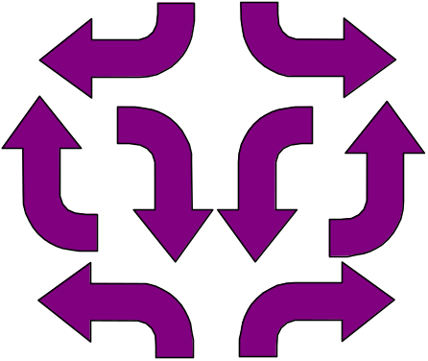
6.3 遍历二叉树和线索二叉树
  6.3.1 遍历二叉树
  6.3.2 线索二叉树

Slide 32
  6.3.1 遍历二叉树
一、什么是遍历
二、常见的遍历算法
三、二叉树遍历的递归算法
四、二叉树遍历的非递归算法

Slide 33
一、什么是遍历
顺着某一条搜索路径访问二叉树
中的结点，使得每个结点均被访问一
次，而且仅被访问一次。
“访问”的方式可以有很多，如：输出结
点的信息等。

Slide 34
对“二叉树”而言，遍历次序有2大类：
1. 层序遍历：先上后下的按层次，同层先左后右
a
b
c
a
b
c
d
e
f
g
d
e
f
g

Slide 35
二、常见的遍历算法
按照访问根结点的顺序，分为：
1）先（根）序的遍历算法
2）中（根）序的遍历算法
3）后（根）序的遍历算法

Slide 36
先（根）序的遍历算法：
（1）访问根结点；
（2）先序遍历左子树；
（3）先序遍历右子树。

Slide 37
先序遍历:
D L R
A
A
D L R
D L R
B
C
D
>
>
>
B
C
D L R
先序遍历序列：A B D C
>
>
D

Slide 38
中（根）序的遍历算法：
（1）中序遍历左子树；
（2）访问根结点；
（3）中序遍历右子树。

Slide 39
中序遍历:
L D R
A
A
B
C
L D R
L D R
D
>
>
>
B
C
L D R
>
D
>
中序遍历序列：B D A C

Slide 40
后（根）序的遍历算法：
（1）后序遍历左子树；
（2）后序遍历右子树；
（3）访问根结点。

Slide 41
后序遍历:
L R D
A
A
L R D
L R D
B
C
D
>
B
>
>
C
L R D
>
>
D
后序遍历序列： D B C A

Slide 42
^{二叉树}
-
+
/
a
*
e
f
先序遍历：
-
+
a
*
b
-
c
d
/
e
f
b
-
中序遍历：
a
+
b
*
c
-
d
-
e
/
f
c
d
后序遍历：
a
b
c
d
-
*
+
e
f
/
-

Slide 43
遍历算法应用举例：
例1：由二叉树的先序和中序序列建树
仅知二叉树的先序序列“abcdefg” 不能唯一确定一棵二叉树，
如果同时已知二叉树的中序序列cbdaegf”，则会如何？
二叉树的先序序列
根
左子树
右子树
二叉树的中序序列
左子树
根
右子树

Slide 44
a b c d e f g
例如:
a
b
c
d
e
f
g
先序序列中序序列
c
a
c b d a e g f
b
d
e
g
f
a
b
e
^
c
d
f
^
^
^
^
^
g
^
^

Slide 45
三、二叉树遍历的递归算法
1．按先根次序遍历二叉树的递归算法
  若二叉树为空，返回；否则，继续。
  从根结点开始，访问当前结点。
  按先根次序遍历当前结点的左子树。
  按先根次序遍历当前结点的右子树。
public void preorder(TreeNode p)
{ //先根次序遍历二叉树
if(p!=null)
{
System.out.print(p.data+" ")；
preorder(p.left)；
preorder(p.right)；
}
}

Slide 46
2．按中根次序遍历二叉树的递归算法
public void inorder(TreeNode p)
{ //中根次序遍历二叉树
if(p!=null)
{
inorder(p.left);
System.out.print(p.data+" ");
inorder(p.right);
}
}

Slide 47
3．按后根次序遍历二叉树的递归算法
public void postorder(TreeNode p)
{ //后根次序遍历二叉树
if(p!=null)
{
postorder(p.left);
postorder(p.right);
System.out.print(p.data+" ");
}
}

Slide 48
四、 二叉树遍历的非递归算法
二叉树中根次序遍历的非递归算法描述如下：
设置一个栈状态为空。从二叉树的根结点p开始，如果p不空或栈不空时，循环执行以下操作，直到走完二叉树且栈为空状态。
  如果p不空，表示刚刚到达一个结点，将p结点入栈，进入左子树。
  如果p为空并且栈不空，表示已走出一条路径，此时必须返回寻找另一条路径。而返回的结点就是刚才经过的最后一个结点，它已保存在栈顶，所以由p指向出栈的结点，访问p结点，再进入p的右子树。

Slide 49
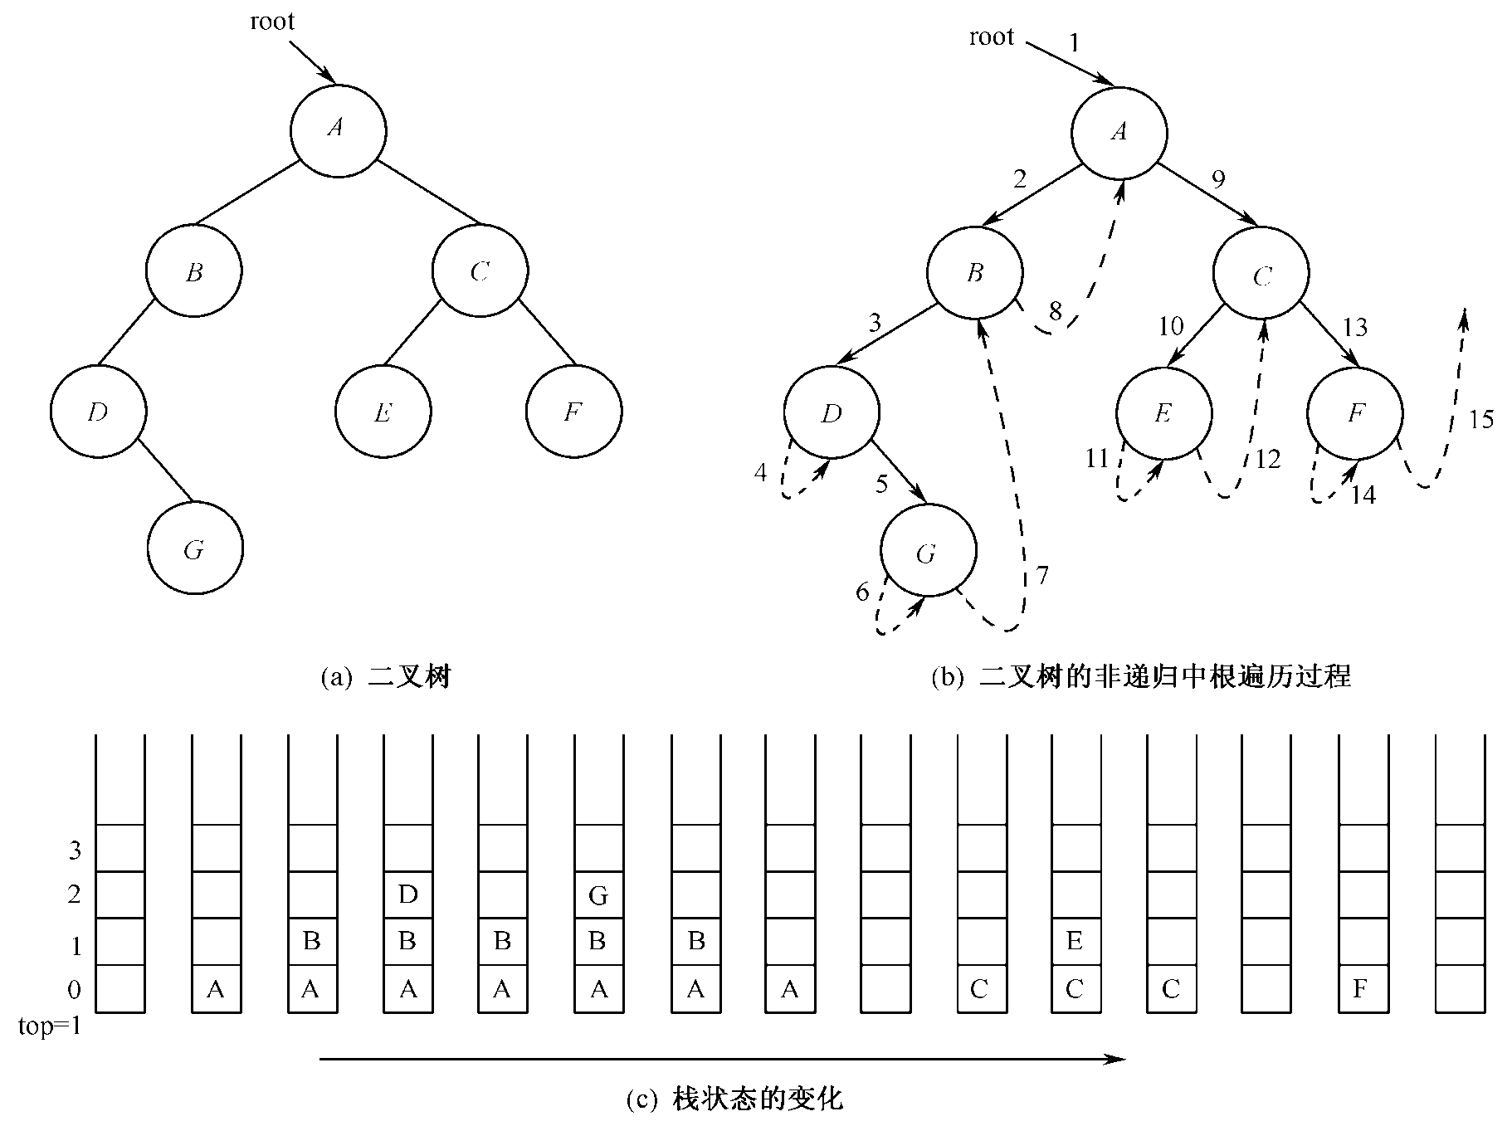

Slide 50
二叉树中根遍历的非递归算法
public void inorderNoRecursion() {//非递归中序遍历
LinkedList<Node<Integer>> stack = new LinkedList<Node<Integer>>();
Node<Integer> current = root;
while (current != null || !stack.isEmpty()) {
while(current != null) {
stack.push(current);
current = current.getLeftChild(); //得到左孩子
}
if (!stack.isEmpty()) {
current = stack.pop();
System.out.print(current.getValue());
current = current.getRightChild(); //得到右孩子
}
}
System.out.println();
}

Slide 51
6.3.2 线索二叉树
6.3.1 线索二叉树的定义
6.3.2 中序线索二叉树

Slide 52
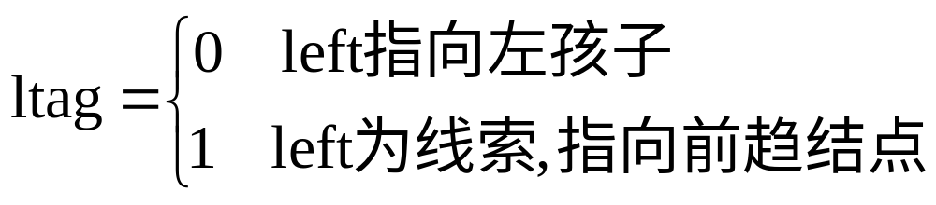
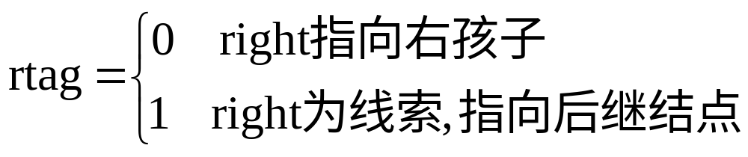
6.3.1 线索二叉树的定义
1．定义线索二叉树
每个结点5个域：data, left, right, ltag和rtag
ltag left data right rtag

Slide 53
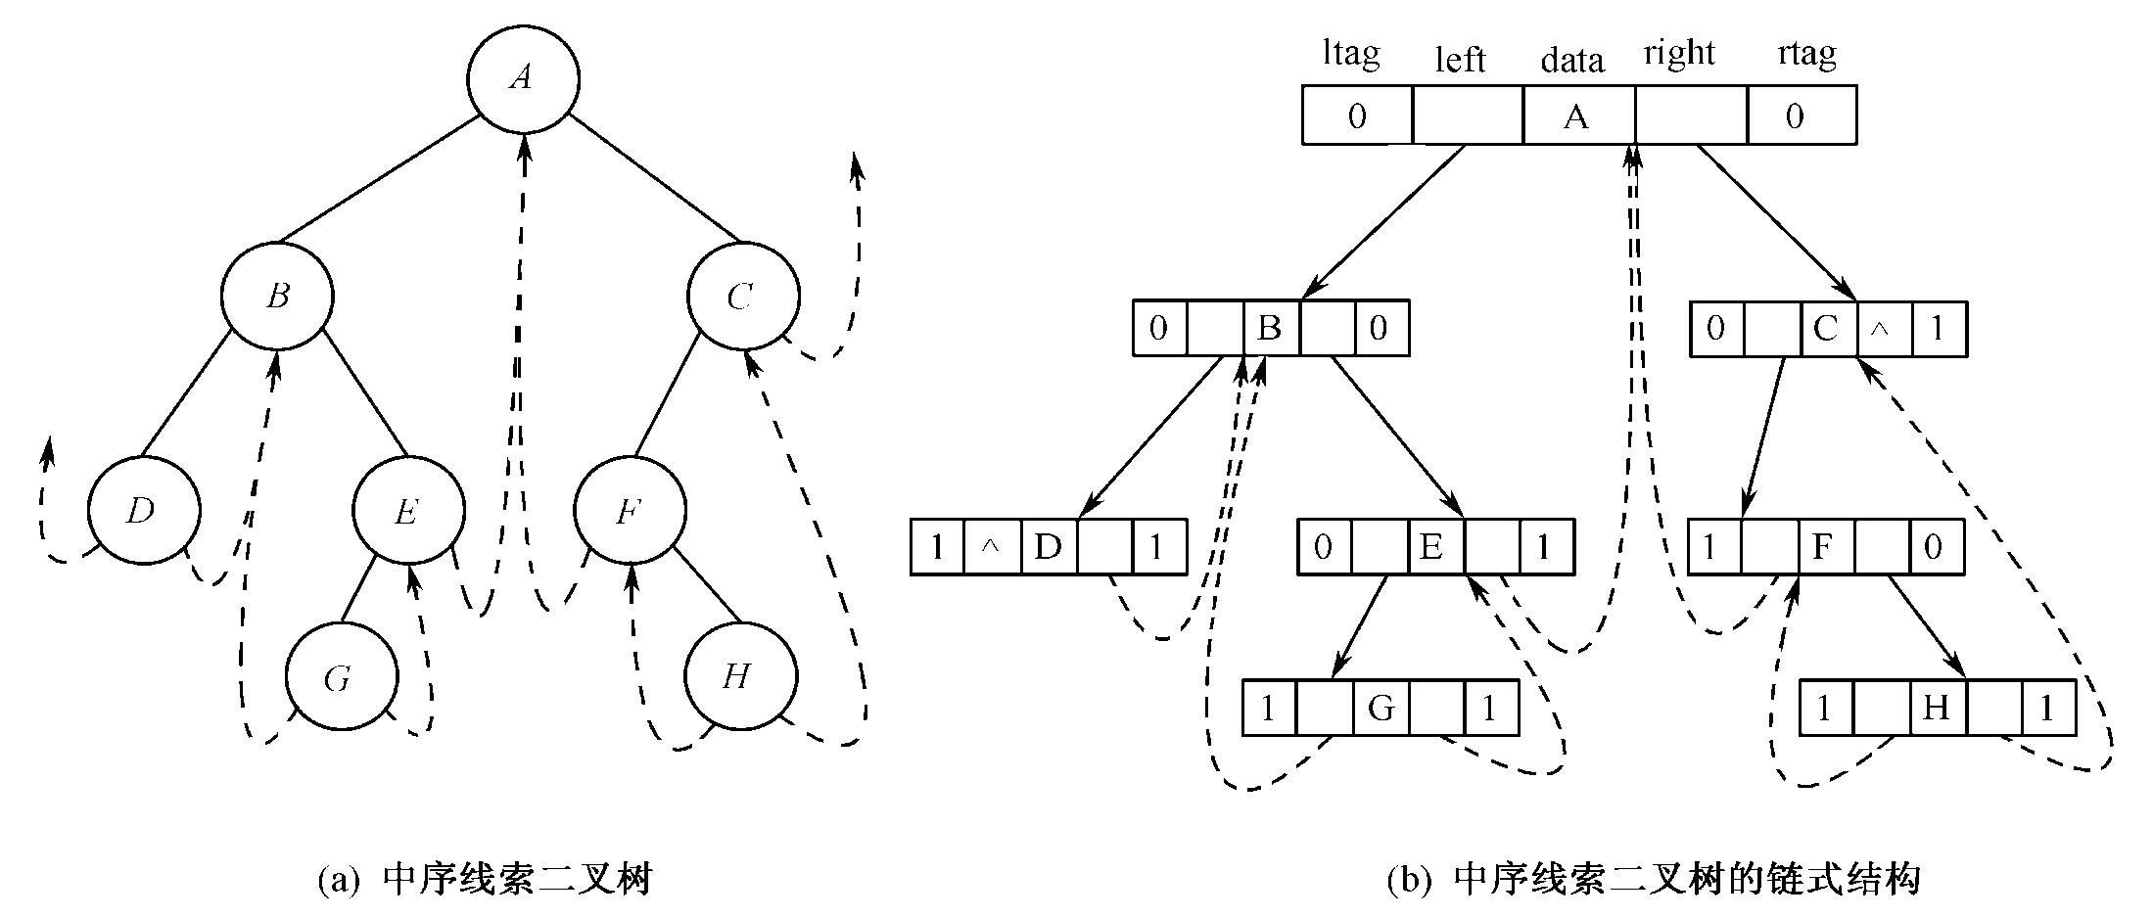

Slide 54
6.6 哈 夫 曼 树 与
哈 夫 曼 编 码
最优树的定义
如何构造最优树
哈夫曼编码

Slide 55
一、最优树的定义
路径：从树中一个结点到另一个结点之间的分支构成这两个结点间的路径。
路径长度：路径上的分支数。
1
2
3
4
5
6
7
8
9

Slide 56
结点的带权路径长度定义为：
从该结点到树根之间的路径长度乘以该结点的权
树的带权路径长度定义为：
树中所有叶子结点的带权路径长度之和
WPL(T) = Σw_{k}l_{k} (对所有叶子结点)
在所有含 n 个叶子结点、并带相同权值的 m 叉树中，必存在一棵其带权路径长度取最小值的树，称为“最优树” 。

Slide 57
2
4
7
5
9
5
2
4
7 9
WPL(T)= 7×2+5×2+2×3+4×3+9×2 =60
WPL(T)= 7×4+9×4+5×3+4×2+2×1 =89

Slide 58
二、如何构造最优树
以二叉树为例(赫夫曼算法) ：
根据给定的n个权值 {w1, w2, …, wn}， 构造n棵只有根结点的二叉树，令其权值为w_{j}
在森林中选取两棵根结点权值最小的树作左右子树，构造一棵新的二叉树，置新二叉树根结点权值为其左右子树根结点权值之和；
在森林中删除这两棵树，同时将新得到的二叉树加入森林中；
重复上述两步，直到只含一棵树为止，这棵树即最优二叉树，也就是哈夫曼树

Slide 59
例如: 已知权值 W={ 5, 6, 2, 9, 7 }
5
6
2
9
7
6
9
7
7
5
2
9
7
13
5
2
6
7

Slide 60
9
7
13
5
2
6
7
29
13
16
6
7
9
7
5
2

Slide 61
29
29
42
例 w={5, 29, 7, 8, 14, 23, 3, 11}
14
15
23
19
5
29
7
8
14
23
3
11
7
8
11
8
29
7
8
14
23
11
8
42
58
5
3
5
3
23
19
29
29
29
14
23
11
8
15
11
8
14
15
5
3
7
8
29
14
23
15
19
5
3
7
8
7
8
11
100
8
5
3
42
58
29
23
19
29
23
19
29
29
11
8
14
15
11
8
14
15
5
3
7
8
5
3
7
8

Slide 62
思考：
给定一组权值，哈夫曼树唯一吗？
WPL呢？

Slide 63
三、哈夫曼树的应用——哈夫曼编码
利用赫夫曼树可以构造一种不等长的二进制编码，并且构造所得的赫夫曼编码是一种最优前缀编码，即使所传电文的总长度最短。

Slide 64
29
0
1
13
16
0
1
0
1
6
7
9
7
0
1
00
01
10
5
2
110
111

Slide 65
复习题六
1. 对下列二叉树完成：
（1）给出顺序存储结构和二叉链式存储结构示意图。
（2）给出二叉树的前序、中序、后序、层序遍历序列。
A
B
E
C
F
H
D
G

Slide 66
2. 假设一棵树的中序遍历序列为：DCBGEAHFIJK和后序序列为：DCEGBFHKJIA。
请画出该二叉树及二叉链表存储结构，并给出前序遍历序列。
3. 按数据元素序列{45,24,53,12,36,90,82,76,65,100}构造哈夫曼树，若删除结点24后哈夫曼树是什么样的？

Slide 67
本章结束！

